Slide 1
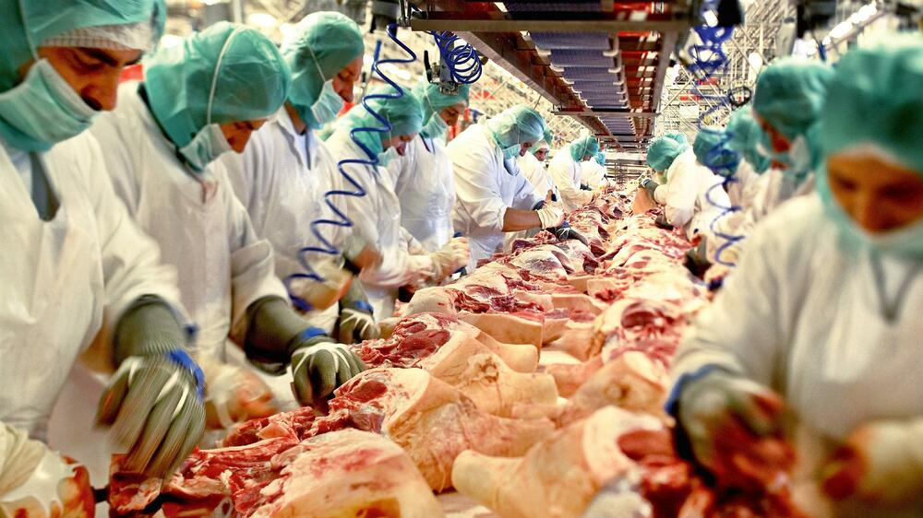
Wie die Schlachtindustrie unser Grundwasser bedroht
NR-Jahreskonferenz, 12.06.2026, Hamburg

Slide 2
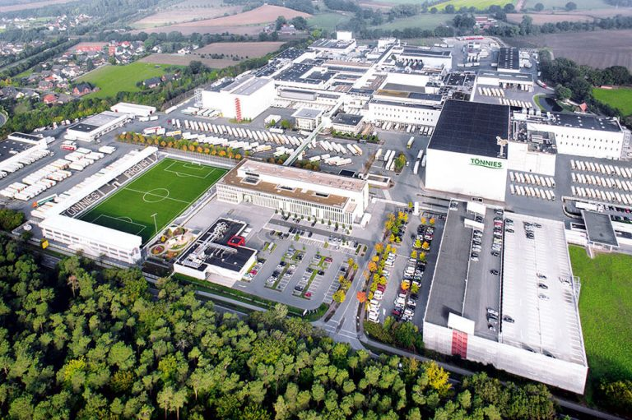
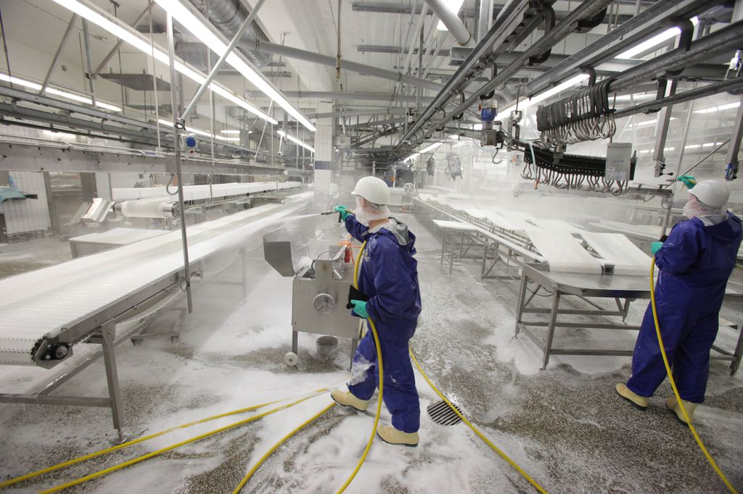
Ausgangpunkt
Wasserverbrauch der Schlachtindustrie in Deutschland „relativ hoch“ (Umweltbundesamt)
Aber: Kaum Zahlen öffentlich verfügbar
Wie viel Wasser verbraucht die Branche?
Was zahlen sie dafür?
Welche (möglichen) Folgen hat das für die Umwelt?

Slide 3

Kontext
EEA: Europe’s State of Water 2024
„Verschmutzung, Lebensraumzerstörung, Auswirkungen des Klimawandels und die übermäßige Nutzung von Süßwasserressourcen setzen die Seen, Flüsse, Küstengewässer und Grundwässer Europas wie nie zuvor unter Druck.“
„Die Landwirtschaft ist mit Abstand der größte Nettoverbraucher von Wasser in Europa.“

Slide 4
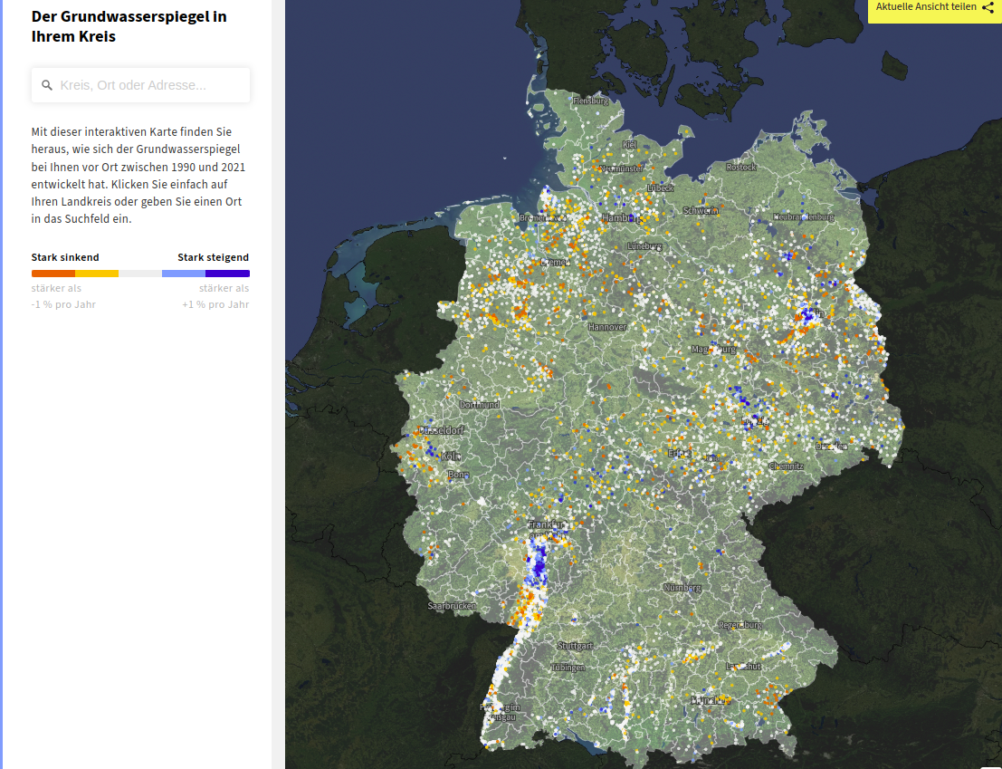
Kontext
Correctiv: Grundwasseratlas (2022)
„Das Grundwasser in Deutschland sinkt dramatisch“
„An knapp der Hälfte aller ausgewerteten Orte ist das Grundwasser in den Dürrejahren zwischen 2018 und 2021 auf den tiefsten Stand seit 1990 gefallen.”

Slide 5
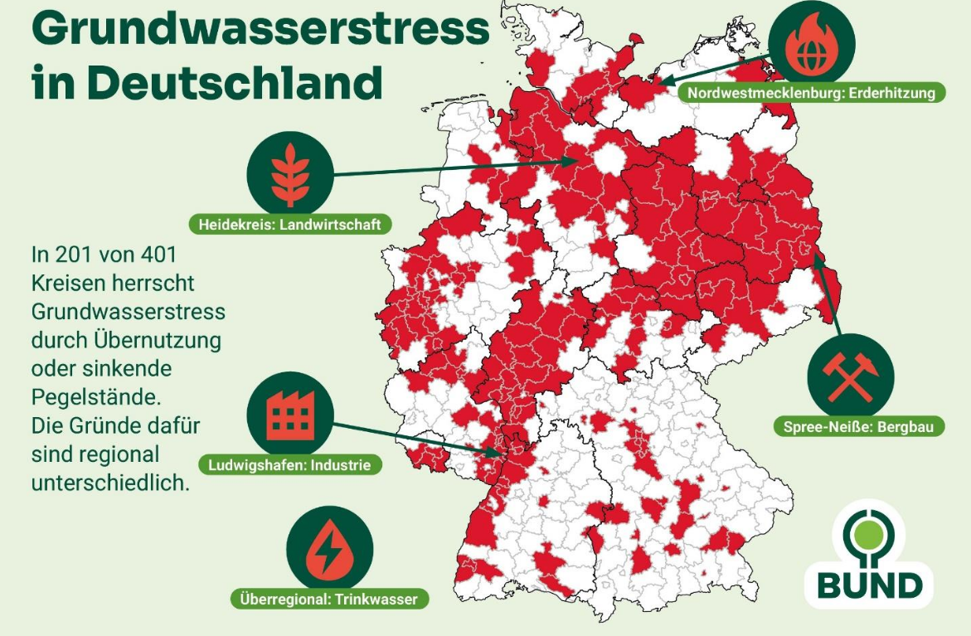
Kontext
Überblicksstudie, BUND, 2025: Struktureller und akuter Grundwasserstress durch öffentliche und nichtöffentliche Entnahmen auf Ebene der Landkreise,

Slide 6
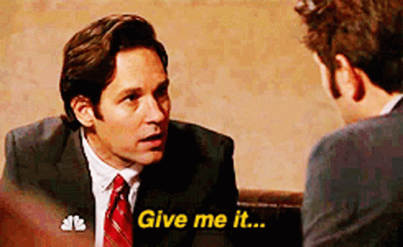

Slide 7
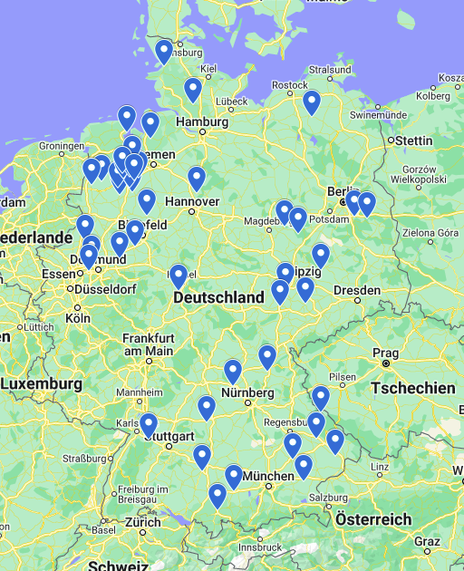
Wen fragen?
Was fragen?
45 Schlachtbetriebe der 12 größten Schlachtkonzerne
Aufsichtsbehörden: ~30
Wasserversorger: ~40
Eigene Brunnen vs. öffentliche Wasserversorgung
Einheiten und Zeiträume: 2021-2023, m3, € brutto

Slide 8
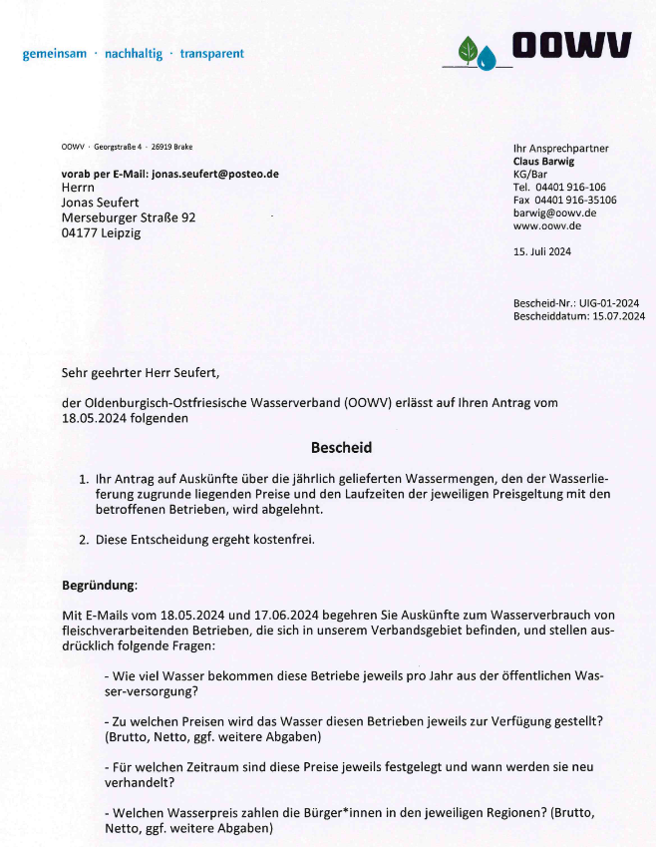
Wie fragen?
Presserecht vs. UIG
Wasserversorger haben Auskunftspflicht
Ablehnungsgründe:
Datenschutz
Betriebs-/Geschäftsgeheimnisse

Slide 9
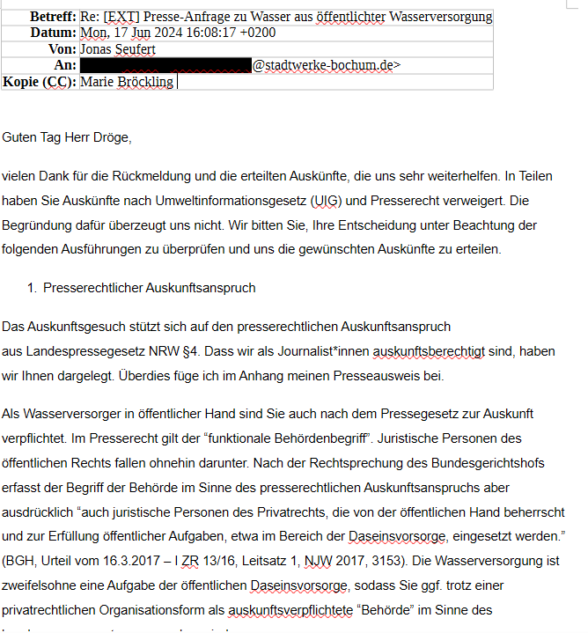
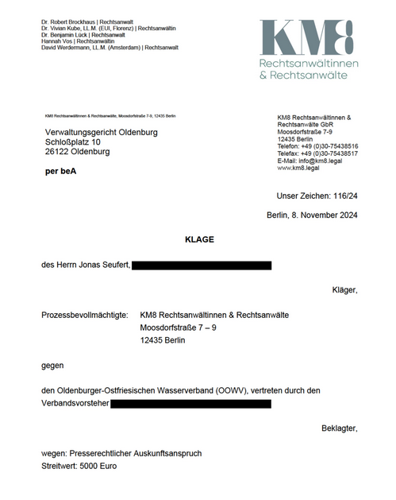
Und dann?

Slide 10
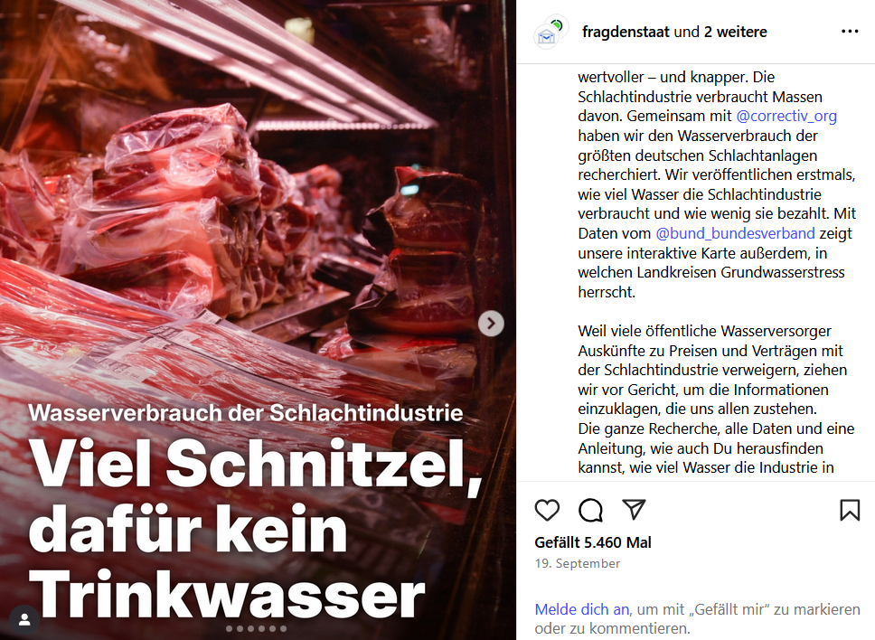
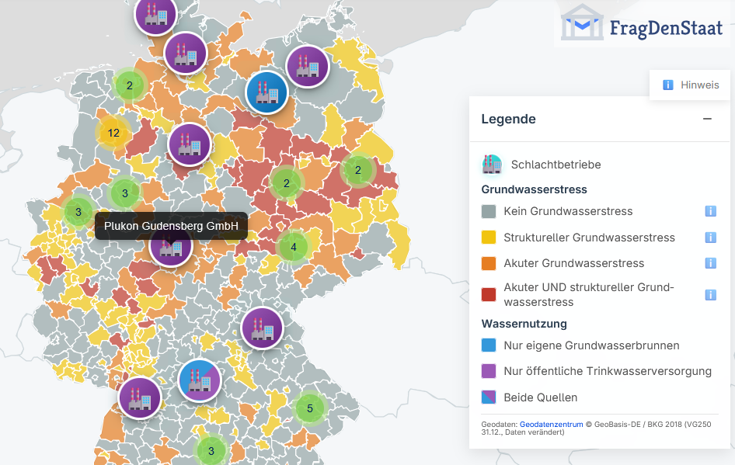
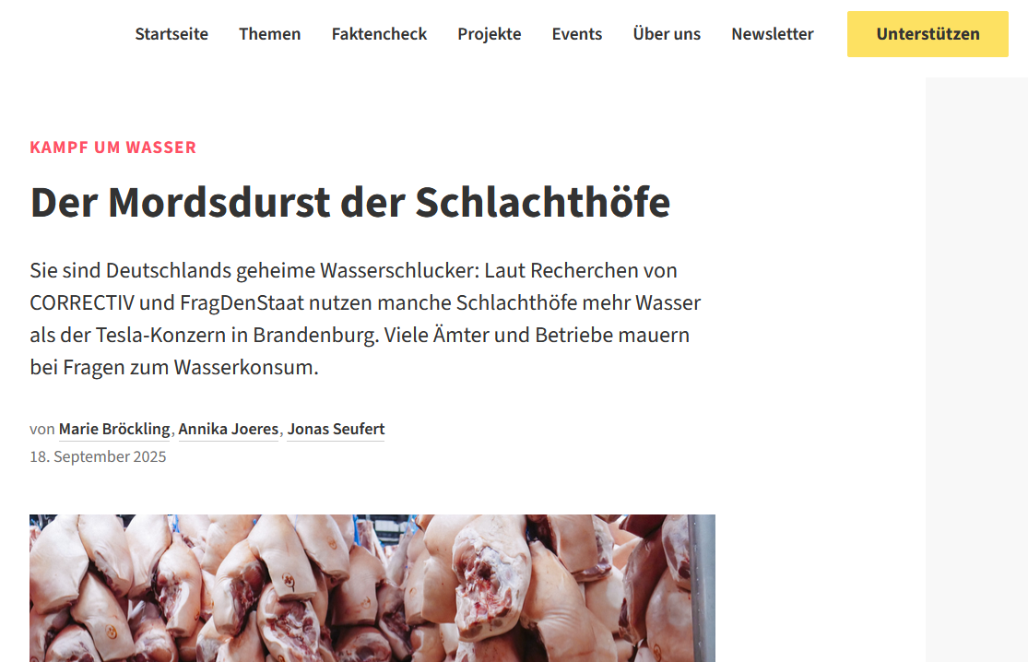

Slide 11
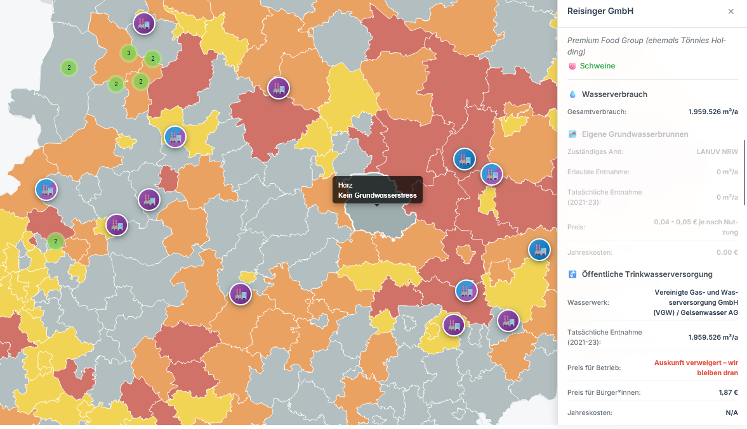

Slide 12


Slide 13
Takeaways
Know your topic: Technische Fragen zu Beginn klären
Know your rights: (lokale) Behörden sind nicht automatisch Expert*innen
Effizient fragen: Spart allen Zeit und Nerven
Ordnung halten: Mails + Excel >> FragDenStaatPLUS
Verbündete suchen: Wissenschaft, Zivilgesellschaft, Journalismus, hidden experts

Slide 14
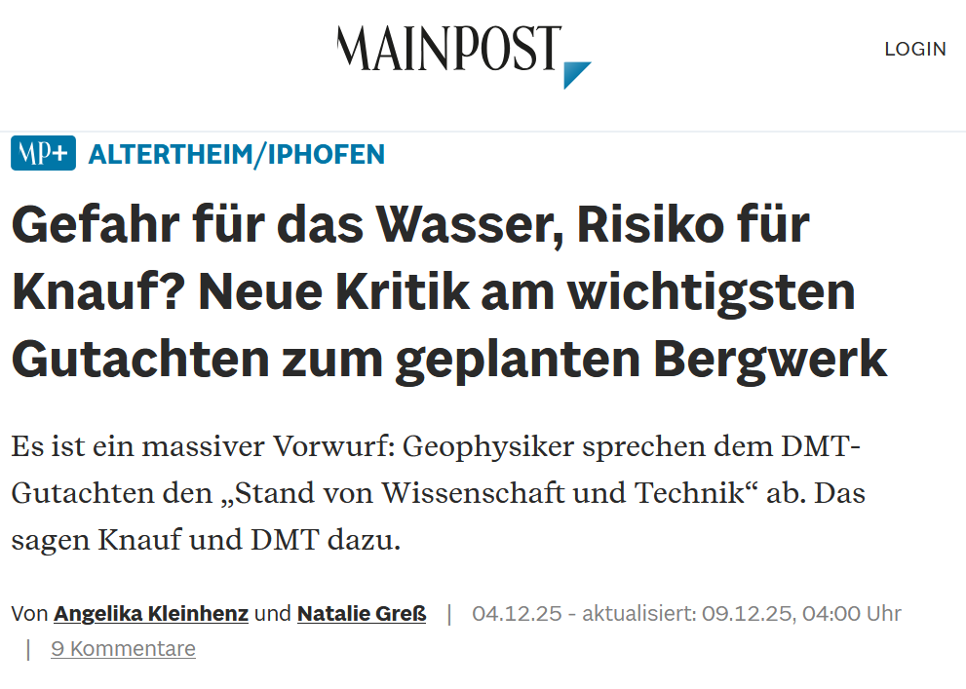
Lokale Wasserrecherchen
Wo kommt das Wasser her? Wie groß sind die Vorräte?
Wer darf wie viel entnehmen? Wie lang?
Welche Nutzungskonflikte gibt es?
Welche Projekte sind geplant? (Bergbau, Getränke, Industrie, Rechenzentren)
Welche Auswirkungen gibt es vor Ort? (Wald, Gewässer, Trinkwasser)

